Slide 1


中兴通简税
人文税务·陪伴成长
《电子税务局操作及高频问题》 -211229期
直播马上开始
热线：010-62965988
网址：www.62212366.com

Slide 2
关于中兴通
关于中兴通-呼叫中心
北京中兴通网络科技股份有限公司是税务信息化和财税服务的综合服务提供商，业务覆盖全国22个省及副省级税务机关。
在北京，中兴通于1996年介入财税业务，并于2003年开始为北京原国税纳税人提供热线接听、在线协助、驻所现场解答和上门处理等支持服务，北京近80%的纳税人享受来自中兴通的网络申报、网上认证税控服务和其他网上办税应用的服务。
2017年12月，中兴通中标北京市税局网上服务系统呼叫中心建设采购项目第一包（东片区），主要负责为纳税人提供电子税务局等网上服务系统相关的自动或人工应答服务，服务至今。
2019年5月开始，分别承接昌平、东城、石景、延庆及房山等区域的北京市税务局小呼中心12366热线服务，服务至今。
热线：010-62965988
网址：www.62212366.com

Slide 3
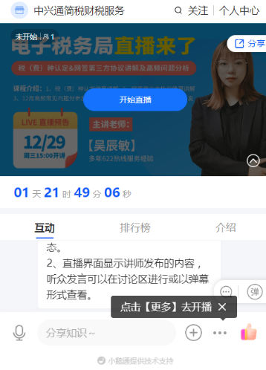
直播间点击分享按钮即可转发，转发后截图给客服，领分享红包
欢迎大家积极转发分享，让更多人一起学习
热线：010-62965988
网址：www.62212366.com

Slide 4
中兴通简税
电子税务局操作及高频问题
《税（费）种认定＆网签三方协议》
主讲： 中兴通 ● 呼叫中心

Slide 5
目录
01
税（费）种认定
电 子 税 务 局
02
网签三方协议

Slide 6

01
税（费）种认定
是指税务机关通过获取纳税人、扣缴义务人、缴费人或受托代征人等课证主体(以下统称“纳税人”)报告的身份信息、纳税人首次进行纳税(费)申报时提供的税种信息，以及税收征管工作中依法取得的其他相关信息，通过建立后台数据模型，对纳税人的认定有效期、申报期限、纳税(费)期限、税率或单位税额、预算分配比例等税（费）种征收属性进行自动化认定的工作。经过税（费）种的核定，才可以进行纳税申报。

Slide 7

01
税（费）种认定
如何查询税费种相关信息
使用场景：
税（费）种、税（费）率等发生变更
添加经营类别、明细、行业名称、经营项目等
菜单及操作流程
业务办理流程及注意事项
常见问题

Slide 8
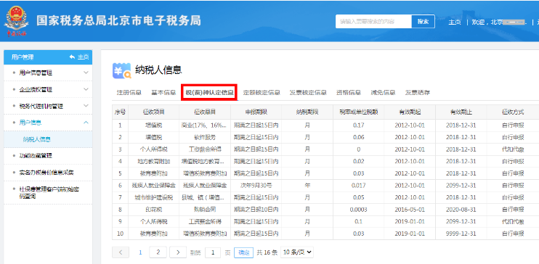
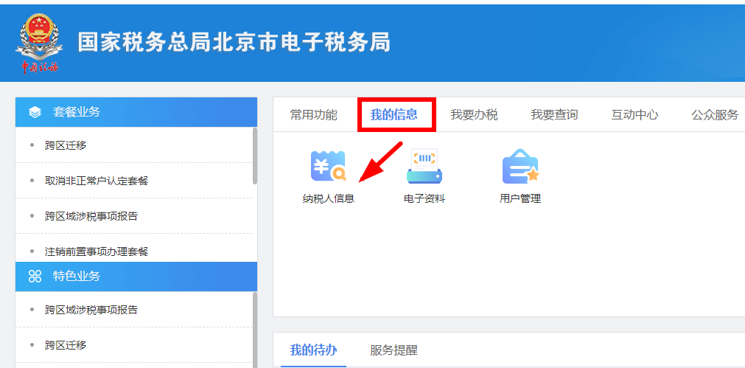
电子税务局税（费）种认定-如何查询税费种相关信息
信息查询：电子税务局-【我的信息】-【纳税人信息】-【税（费）种认定信息】

Slide 9
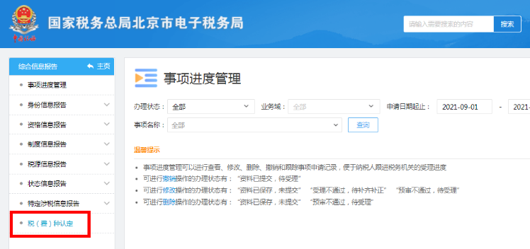
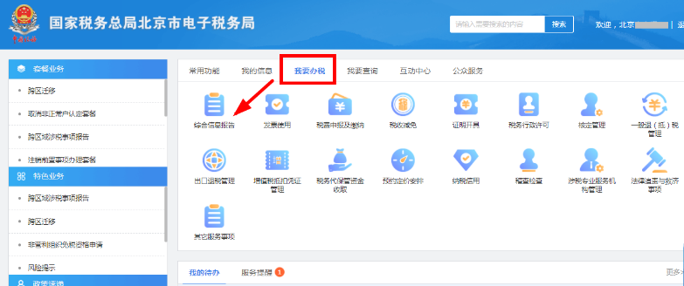
电子税务局税（费）种认定-功能及具体操作流程截屏图
操作路径：电子税务局-【我要办税】-【综合信息报告】-【税（费）种认定】

Slide 10
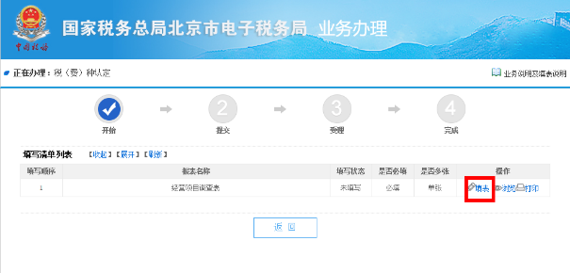
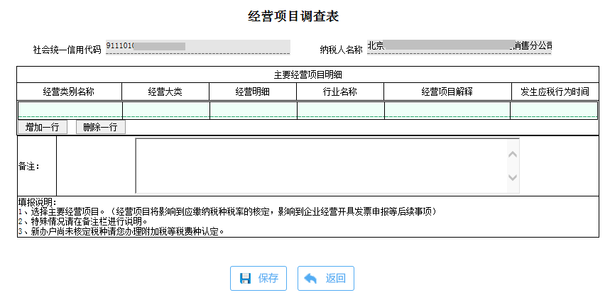
电子税务局税（费）种认定-业务办理流程及注意事项
业务办理流程：填写经营项目调查表→提交申请→税务机关受理→网上查看受理结果
注意事项
1.报表填写从上到下，从左往右，绿色必填，发生应税行为时间需选择当前月份；
2.其他信息填写在备注栏，例如税率、货劳或服务等；
3.经营项目将影响到应缴纳税种税率的核定，影响到企业经营开具发票、申报等后续事项；
4.附送资料（按要求分类上传，分别勾选）
5.受理结果查询路径：【我要办税】-【综合信息报告】-【事项进度管理】查看中查看办理进度

Slide 11
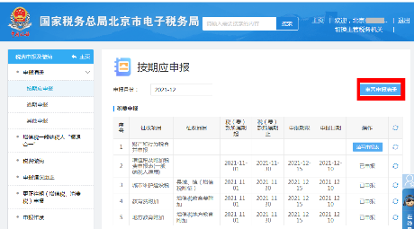
电子税务局税（费）种认定-常见问题处理
经营项目类型发生变更，如何修改或增加？
在税费申报及缴纳中没有可以申报的报表？
申报表中需要填写的行次为灰色？
电子税务局代开发票提交提示：没有查询到此用户税费明细信息，请确认后提交？
问题分析：相关税费种信息未核定或信息过期
通用解决方法：
先检查电子税务局中是否有相关税费种信息，信息是否有效，操作路径：电子税务局-【我的信息】-【纳税人信息】-【税（费）种认定信息】；
如没有相关信息，可添加税（费）种认定信息，操作路径：电子税务局-【我要办税】-【综合信息报告】-【税（费）种认定】-填写经营项目调查表（如没有相关栏次，可将具体需求详细注明在备注栏次）-提交申请-税务机关受理-网上查看受理结果；
受理成功后，如涉及报表申报，因信息变更，故先点击【我要办税】-【税费申报及缴纳】-页面右上角点击【重置申报清册】，获取最新信息后再申报

Slide 12
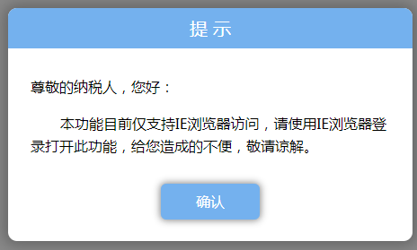
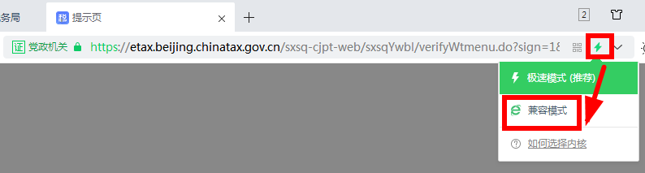
电子税务局税（费）种认定-常见问题处理
使用360安全浏览器点击税（费）种认定提示仅支持IE浏览器访问？
问题分析：
浏览器浏览模式限制
解决方法：
点击该界面网址后方闪电图标，将浏览模式切换为【兼容模式】；
也可按提示，将本网址复制粘贴至IE浏览器继续使用

Slide 13
02
网签三方协议
通俗易懂地讲，就是纳税人与税务机关、开户银行签署授权的一份协议。
签订后可以利用电子缴税系统缴纳税费、滞纳金和罚款。与其他扣款方式相比，三方协议具有扣款时无需再录入银行密码、不受单次支付金额大小限制的优点。因此建议拥有对公账户的企业或者缴纳税费金额较大的个体工商户在电子税务局签订三方协议。

Slide 14
02
网签三方协议
存款账户帐号报告表
操作流程：
（1）采集存款账户账号
（2）网签三方协议
操作流程
终止网签三方协议
常见问题

Slide 15
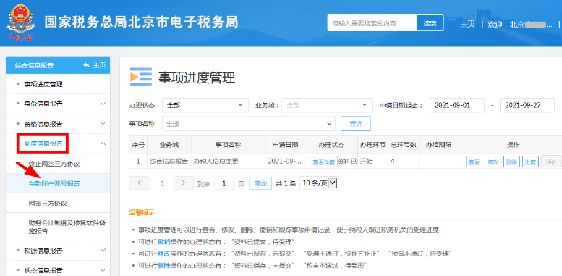
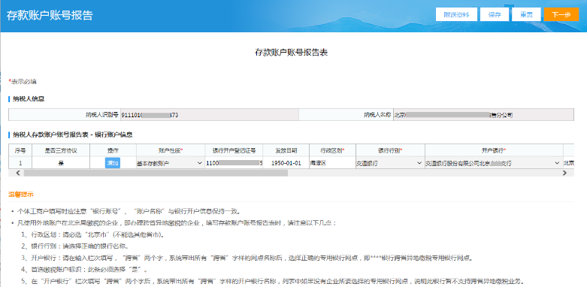
电子税务局网签三方协议-操作流程截屏图-存款账户账号报告
路径：【我要办税】-【综合信息报告】-【制度信息报告】-【存款账户账号报告】
流程：签订三方协议的银行信息通过此处采集后带出；填写-保存-下一步-提交-查看结果

Slide 16
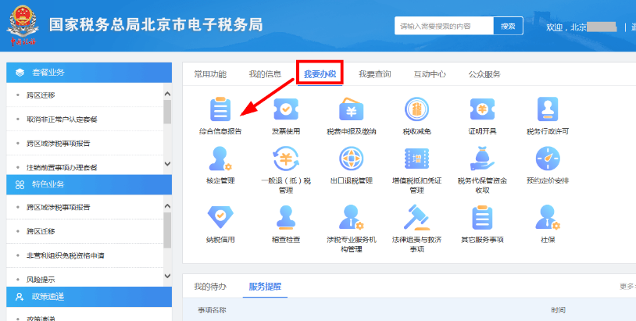
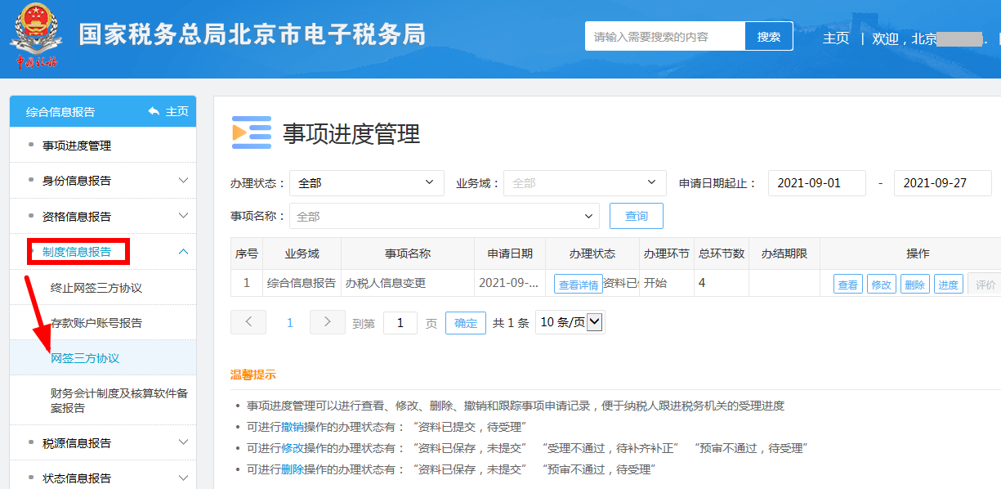
电子税务局网签三方协议-操作路径
路径：【我要办税】-【综合信息报告】-【制度信息报告】-【网签三方协议】

Slide 17
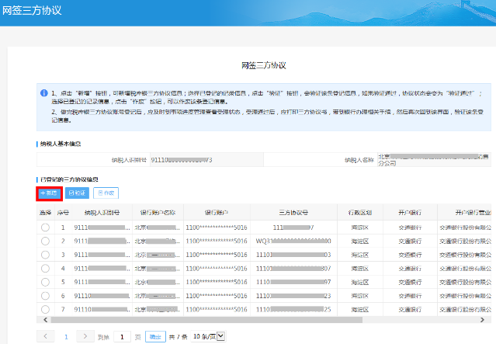
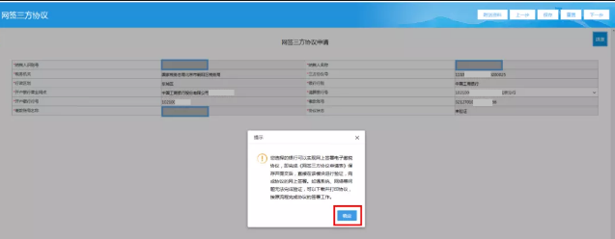
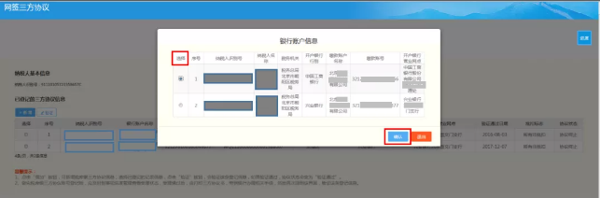
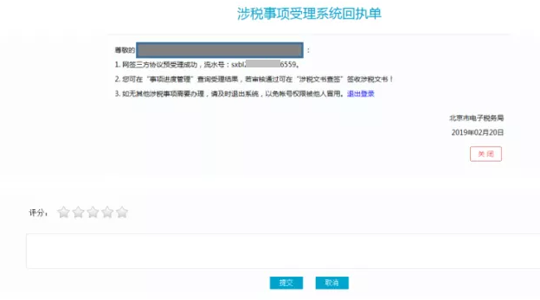
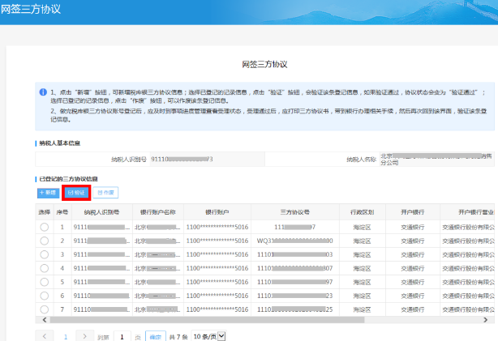
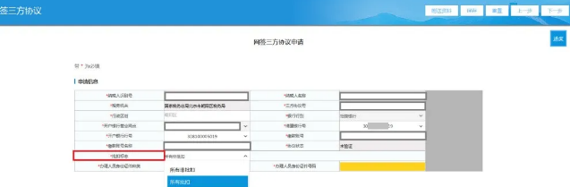
电子税务局网签三方协议-操作流程截屏图
网签三方协议流程：
1.没有记录直接新增
2.有记录，无法修改或删除，需要先撤销三方协议-提交存款帐号表-重新签订三方协议
3.选择银行-编辑银行信息-提交-选择信息-验证
4.验证通过-我要查询-办税进度及结果信息查询-涉税文书查签查询结果
注意：选择批扣标志是否涉及社保

Slide 18
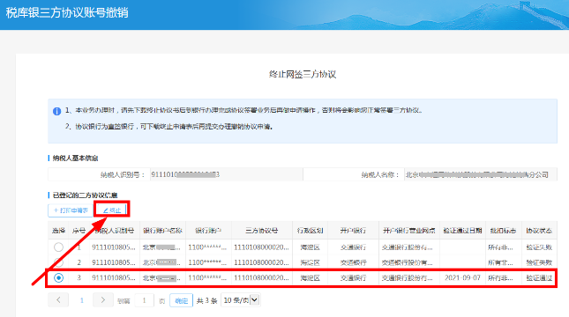
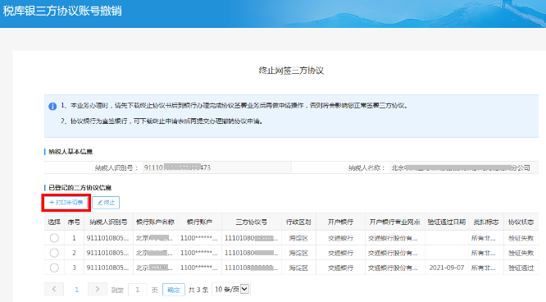
电子税务局网签三方协议-终止网签三方协议
终止网签三方协议流程：
我要办税-综合信息报告-制度信息报告-终止网签三方协议
1.打印终止协议书（直签银行直接勾选- 终止；非直签银行，先去银行撤销-电税撤销）
2.我要查询-办税进度及结果信息查询-涉税文书查签查询结果

Slide 19
电子税务局网签三方协议-常见问题处理
以下情况需要重签三方协议
同区变更税务所的无需重签；跨区域需要重签；
企业名称变更；
开户行信息变更（开户行名称、开户行行号、开户行地址）
通过电子税务局代开增值税专用发票（税务大厅自助机取票方式），是否需要签三方协议？
解决方法：无需签定三方协议，只要有有效的存款账户账号信息即可提交代开申请。
三方协议中“批扣标志”处应如何选择？
问题分析：“批扣标志”处可选择“所有非批扣”、“所有批扣”
解决方法：若想通过“银行批量扣款”方式缴纳社保费，需选择“所有批扣”；否则，选择“所有非批扣”

Slide 20


中兴通简税全新升级
金税四期全电发票即将来临，e企简税为了让企业更稳定的与金税四期对接，更好的配合金税四期的各项新业务或老业务调整，已全新升级变身为 ——“中兴通简税”
e企简税
中兴通简税

Slide 21
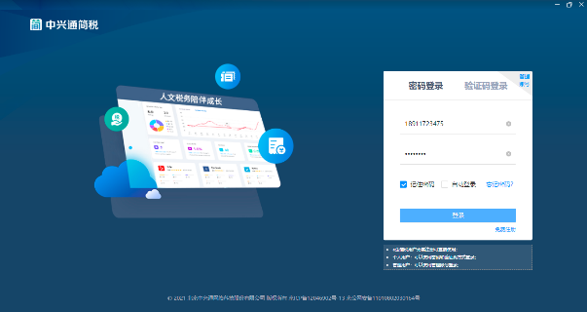
中兴通简税全新升级
“中兴通简税”实现了对发票获取、签收、查验、认证、归档全生命周期管理，帮助企业安全保管发票、提高业务效率、规避票据风险。
软件登录页面

Slide 22
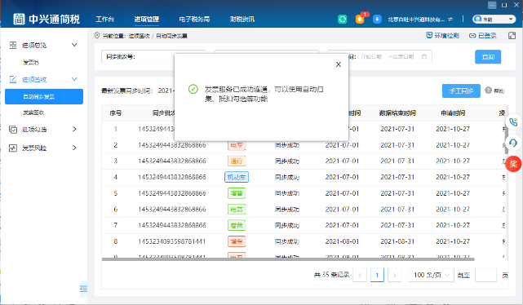
中兴通简税——发票获取（局端同步）
联通税务局端
定时同步税务局端全量发票数据
构建企业端发票台账的数据基础
Notes:
画圈的都是台账范畴

Slide 23
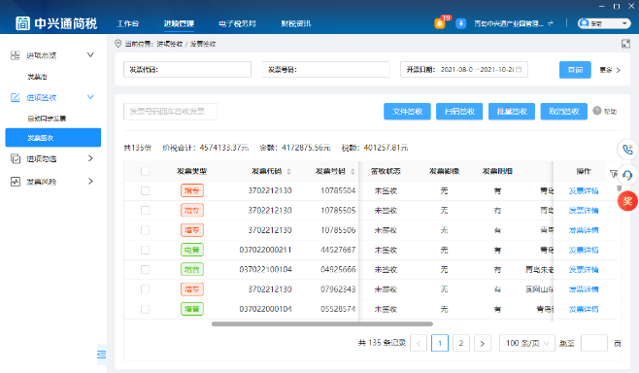
中兴通简税——发票获取（多种方式签收）
将企业实际接收的发票与税局端发票数据建立物理对照关系，清晰化财务对发票的管控范围
多角色、多方式发票签收，如文件、扫码、批量等方式

Slide 24
中兴通简税——台账管理
通过发票签收和发票同步两种方式获取的发票，自动为企业生成发票台账：可以全面掌握发票的取得、入账、抵扣、查验、归档、风险等情况。
发票台账
签收
入账
认证
查验
归档
风险
Notes:
表述要直接

Slide 25

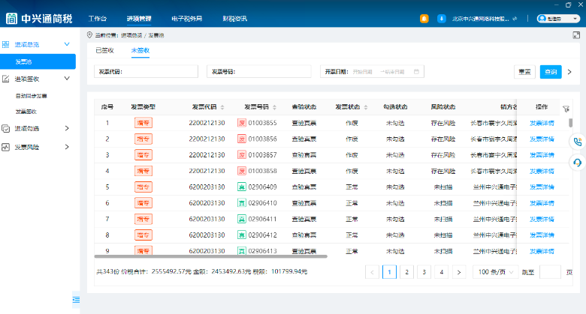
中兴通简税——发票台账
实时统揽所有发票状态信息，支持发票类型、发票信息、发票状态等多条件查询，包括增值税专普票、机动车发票、通过费等多种类型发票

Slide 26
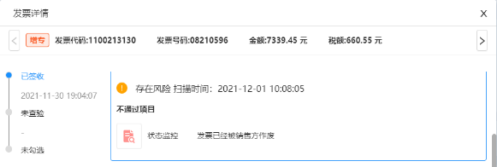
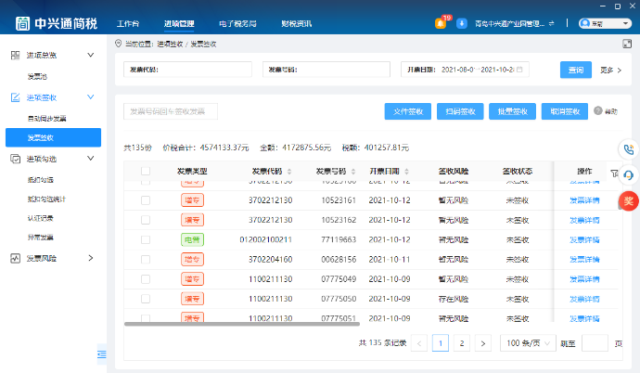
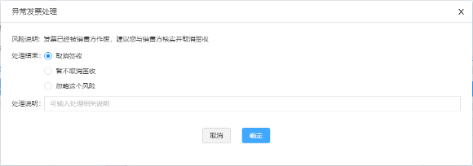
中兴通简税——发票风险预警及处理
签收后的发票，自动执行发票状态、发票查验、发票风险指标检查等操作
发票详情
发票处理

Slide 27
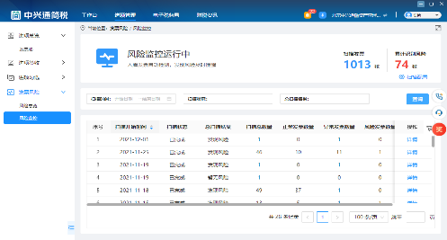
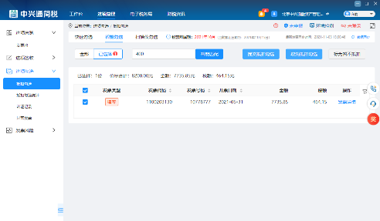
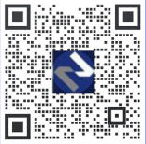
中兴通简税——更多新功能
此外，中兴通简税还增加了智能勾选、自定义风险监控等新的功能，方便企业更快速和安全的进行发票管理，添加客服获取升级体验方式。

Slide 28
讨论区可以提问交流哟
服务热线：010-62965988

Slide 29
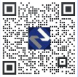
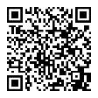

联系我们
中兴通 · 呼叫中心热线：010-62965988
网址：www.62212366.com
客服微信
微信公众号
在e企APP

